Slide 1
第七章 多元函数微分法及其应用
一元函数微分学
推广
多元函数微分学
注意: 善于类比, 区别异同

Slide 2
主 要 内 容
第一节 多元函数的基本概念
第二节 偏导数
第三节 全微分
第四节 多元复合函数的求导法则
第五节 隐函数的求导公式
第六节 多元微分学在几何上的应用
第七节 方向导数与梯度
第八节 多元函数的极值及其求法

Slide 3
第一节 多元函数的基本概念
第七章
(Conception of functions of several variables)
一、平面点集 n 维空间
二、多元函数的概念
三、多元函数的极限
四、多元函数的连续性
五、小结与思考练习

Slide 4
一、平面点集 n 维空间
1.平面点集
坐标平面上具有某种性质P的点的集合，称为平面点集，记作
E={(x , y)|(x , y)具有性质P}.
例如，平面上以原点为中心、r为半径的圆内所有点的集合是
4

Slide 5
2. 邻域
点集
称为点 P₀ 的δ 邻域.
(圆邻域)
说明：若不需要强调邻域半径δ ,也可写成
点 P₀ 的去心邻域记为
5

Slide 6
2. 邻域
点集
称为点 P₀ 的δ 邻域.
例如,在x轴上,
在平面上,
在空间中,

Slide 7
3. 区域
(1) 内点、外点、边界点、聚点
设有点集 E 及一点 P :
• 若存在点 P 的某邻域 U(P)⊂ E ,
则称 P 为 E 的内点；
• 若存在点 P 的某邻域 U(P)∩ E = ∅ ,
则称 P 为 E 的外点 ;
• 若对点 P 的任一邻域 U(P) 既含属于E中的点,又含
有不属于E的点 ,
则称 P 为 E 的边界点 .
显然, E 的内点必属于 E ,
E 的外点必不属于 E ,
E 的
边界点可能属于 E, 也可能不属于 E .
7

Slide 8
若对任意给定的δ ,
点P 的去心
邻域
内总有E 中的点 ,
则
称 P 是 E 的聚点.
点集E的聚点可以属于E，也可以不属于E．
例如,
显然E的每一点都是E的聚点．
(0,0) 也是聚点但不属于集合E．
8

Slide 9
(2)开集、闭集
开集: 如果点集E的点都是内点，则称E为开集.
闭集:如果点集E的余集 为开集，则称E为闭集.
开集
既非开集，也非闭集.
9

Slide 10
（3）区域
连通集：如果点集E内的任何两点，都可用折线结起来，且该折线上的点都属于E，则称E为连通集.
区域(或开区域)：连通的开集称为区域或开区域.
闭区域：开区域连同它的边界一起所构成的点集称为闭区域.
如果一个区域包含在一个以原点为中心，半径适当大的圆内，则这个区域称为有界区域，否则称为无界区域.
10

Slide 11
例如，在平面上
♣
开区域
♣
♣
闭区域
♣
11
Notes:
11
例如

Slide 12
♣ 整个平面
是最大的开域 ,
也是最大的闭域；
♣ 点集
非区域。
o
Notes:
例如

Slide 13
4. n 维空间
n 元有序数组
的全体构成的集合,
记作
即
中的每一个元素
称为 中的
一个点, 或一个n维向量，
称为该点的第 k 个坐标 .
当所有坐标
称该元素为
中的零元,
记作
O .
13

Slide 14
设x=(x₁,x₂,…,x_{n})，y=(y₁,y₂,…,y_{n})为R^{n}中任意两个元素, ，规定
这样定义了线性运算的集合R^{n}称为n维空间.
14

Slide 15
的距离记作
规定为
特殊地当 时，便为数轴、平面、空间两点间的距离．
n维空间中邻域、内点、边界点、区域、聚点等概念也可定义．
15

Slide 16
二、多元函数的概念
1.引例:
• 圆柱体的体积
• 定量理想气体的压强
• 三角形面积的海伦公式

Slide 17
2.多元函数的定义:
值域: f(D)={z| z=f(x, y), (x, y)∈D}.
注：
函数也可以用其它符号, 如z=z(x, y), z=g(x, y)等.

Slide 18
多元函数的定义域
在一般地讨论用算式表达的多元函数u=f(P)时, 以使这个算式有意义的点P所组成的点集为这个多元函数的自然定义域. 对这类函数, 它的定义域不再特别标出.
若函数是根据实际问题建立的，则根据问题的实际背景来确定定义域.

Slide 19
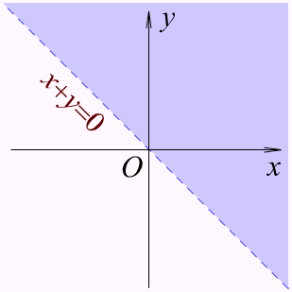
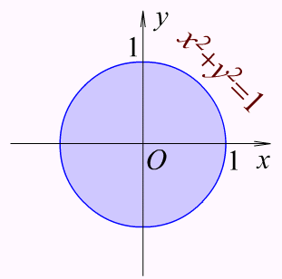
举例:
函数z=ln(x+y)的定义域为
{(x, y)|x+y>0};
函数z=arcsin(x²+y²)的定义域为
{(x, y)|x²+y²≤1}.
例1 求 的定义域．

Slide 20
例1 求 的定义域．
解
所求定义域为

Slide 21
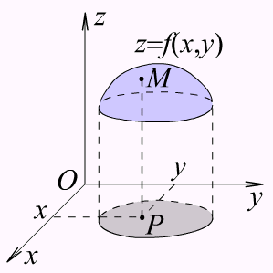
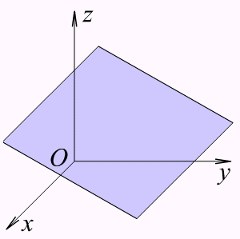
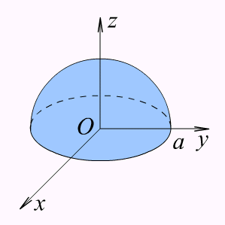
二元函数的图形
点集{(x, y, z)|z=f(x, y), (x, y)∈D}称为二元函数z=f(x, y)的图形.
二元函数的图形是一张曲面.
举例:
z=ax+by+c表示一张平面.
z=ax+by+c
其定义域为D={(x, y)|x²+y²≤a²}.

Slide 22
三、多元函数的极限
定义2 设 二元函数 在点
的某个去心邻域内有定义，如果存在常数A，对于
任意正数 ε , 总存在正数δ ,
对满足不等式
的一切点P(x,y)都有
则称 A 为函数
记作

Slide 23
例2 设函数
求证：
证:
当

Slide 24
♣ 二重极限存在是指
♣ 当动点
以不同方式趋于
函数
趋于不同值或有的极限不存在，
则可以断定函数极限
不存在 .

Slide 25
例3 讨论函数
在点 (0, 0) 的极限.
解: 设 P(x , y) 沿直线 y = k x 趋于点 (0, 0) ,
则有
k 值不同极限不同 !
在 (0,0) 点的二重极限不存在 .
思考: 动点 P(x , y) 沿x轴 ， y轴，曲线y = x²趋于
点 (0, 0)时 ,函数分别趋于 , ， .

Slide 26
四、 多元函数的连续性
定义3 设 n 元函数
如果存在
则称 n 元函数
连续,
否则称为不连续,
此时
称为间断点 .
如果函数在 D 上各点处都连续, 则称此函数在 D 上
连续.

Slide 27
二元函数在点P₀(x₀ ,y₀)处的连续，要求有以下三个条件成立，即：
(1)函数z=f(x ,y)在点P₀(x₀ ,y₀)的某个邻域内有定义，且在点P₀(x₀ ,y₀)处也有定义.
(2)函数z=f(x,y)在点P₀(x₀ ,y₀)有极限.
(3)函数z=f(x ,y) 在点P₀(x₀ ,y₀)处的极限值等于该点 函数值，即：
27

Slide 28
多元初等函数：由常数及具有不同变量的一元
基本初等函数经过有限次的四则运算和复合步
骤所构成的可用一个式子所表示的多元函数叫
多元初等函数
一切多元初等函数在其定义区域内是连续的．
定义区域是指包含在定义域内的区域或闭区域．
28

Slide 29
例如, 函数
在点(0 , 0) 极限不存在,
故 ( 0, 0 )为其间断点.
又如, 函数
在圆周
上间断.
结论: 一切多元初等函数在定义区域内连续.

Slide 30
例4 求
解: 原式

Slide 31
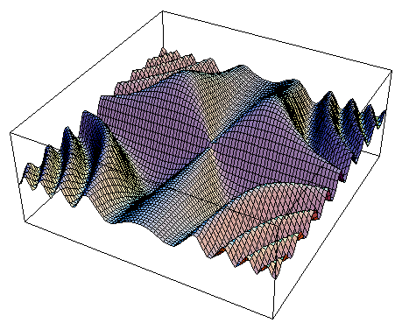
例 5 求极限
解
其中

Slide 32
闭域上多元连续函数有与一元函数类似的如下性质:
定理：若 f (P) 在有界闭域 D 上连续, 则
(有界性定理)
在 D 上可取得最大值 M 及最小值 m ;
(最值定理)
(3) 对任意
(介值定理)
* (4) f (P) 必在D 上一致连续 .
(一致连续性定理)
(证明略)

Slide 33
内容小结
1. 区域
邻域 :
区域
连通的
2. 多元函数概念
n 元函数
二元函数
(图形一般为空间曲面)
常用
三元函数

Slide 34
3. 多元函数的极限
有
4. 多元函数的连续性
1) 函数
2) 闭域上的多元连续函数的性质:
有界定理 ;
最值定理 ;
介值定理
3) 一切多元初等函数在定义区域内连续

Slide 35
课后作业
习题7－1
1 (1) (2)；5（1）（2） ；6; 7(1)；
思考与练习
1. 证明极限 不存在.
解
可见极限
不存在

Slide 36
2. 设
求
解法1 令
Notes:
(典P365 例1.3)

Slide 37
2 .设
求
解法2 令
即
Notes:
(典P365 例1.3)

Slide 38
3.
是否存在？
解：
所以极限不存在.

Slide 39
4. 证明
在全平面连续.
证:
为初等函数 , 故连续.
又
由夹逼准则得
故函数在全平面连续 .
Notes:
. (P394 综例1.9)

Slide 40
补 充 练 习 题

Slide 42
练习题答案

